Slide 1

プロジェクトの立ち上げ

Slide 2
更新履歴
版 | 更新日 | 更新者 | 内容
1.0.0 | 2021/02/16 | 飯野 | 新規作成(OBPM Neoリリース)
2.0.0 | 2025/12/10 | 河原 | Ver7のUIに変更

Slide 3
プロジェクトの立ち上げと日次・週次業務
OBPMでプロジェクトを登録してから、プロジェクトメンバが日次入力を開始できるようになるまでの手順を説明します。
１．プロジェクトの立ち上げ | 備考
１－１．プロジェクト登録 | プロジェクトの基本情報を入力します。
１－２．工程タスク成果物登録 | プロジェクトのスコープを作成します。ドメイン情報から初期データがコピーされていますので、プロジェクト独自のスコープへ調整します。
１－３．ガントチャート | プロジェクトの全体スケジュールを計画します。 （詳細なスケジュールは、リソースヒストグラム作成後に計画します。）
１－４．プロジェクトメンバ登録 | プロジェクトに参画するメンバを指定します。自社、委託先、顧客、匿名の種類で指定します。本手順はリソースヒストグラムを作成するために必要です。
１－５．リソースヒストグラム | プロジェクトメンバの稼働予定を登録します。メンバ毎に、誰がどの工程にどれだけ作業するかを登録します。登録すると月々の工程にかかる人件費（見込）が計算されます。
１－６．原価見積／実行予算 | リソースヒストグラムから原価見積、実行予算を作成します。
１－７．プロジェクト登録 | 作成した原価見積とプロジェクトを関連付けます。設定により、原価見積の承認ワークフローを回すことができます。
１－８．プロジェクト登録 | プロジェクトの状況を「先行着手」または「受注」にします。この段階で、プロジェクトメンバが工数を入力できるようになります。
１－９．プロジェクト別採算登録 | プロジェクトの採算情報を登録します。
１－１０．ガントチャート | 作業期間や担当者、タスクにかかる計画工数を設定し、詳細なスケジュールを作成します。

Slide 4
１．プロジェクトの立ち上げ

Slide 5
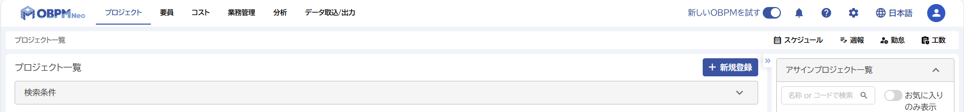
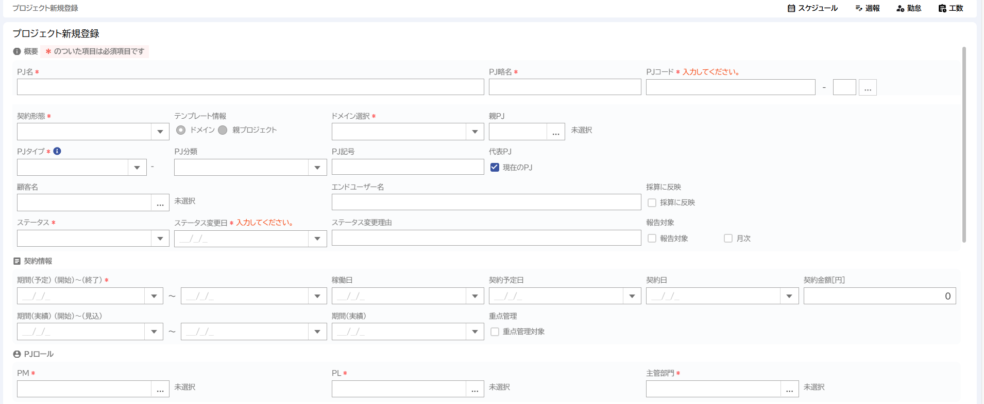
１．プロジェクトの立ち上げ
１－１． プロジェクト登録 － 基本情報の入力
プロジェクトコードを入力します。
プロジェクト名、プロジェクト略名を入力します。
契約形態を選択します。
契約形態は新規登録時のみ設定可能です。間違いのないように登録します。
ドメインを選択します。
ドメインは新規登録時のみ設定可能です。間違いのないように登録します。
プロジェクトタイプを選択します。
契約形態が一括請負、工数請負、保守のいずれかの場合、顧客コードを入力します。
ステータスを入力します。
ステータスで先行着手、または受注を選択した場合は、契約情報を入力します。
（１－７．プロジェクト登録を参照）
プロジェクトの予定期間を入力します。
PM、PL、主管部門を入力します。
2
1
3
4
5
6
7
8
9

Slide 6
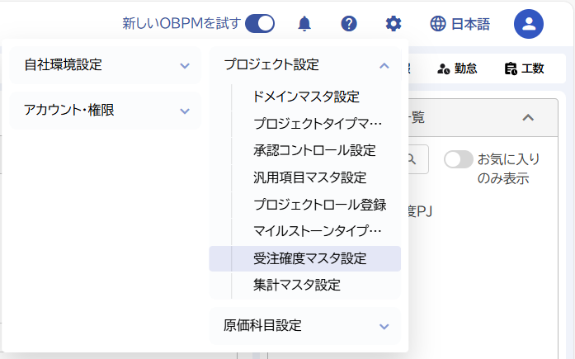
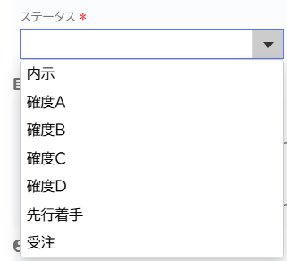
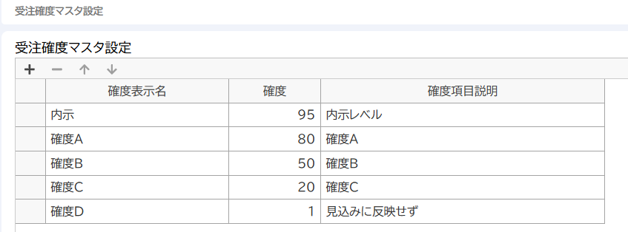
１．プロジェクトの立ち上げ
（参考） プロジェクトのステータスについて
先行着手前のステータス（状況区分）は、確度別に受注見込をマスタ登録し管理可能。追加・変更可。
システム固有の項目
逸注
先行着手
受注
中止
完了
契約（受注）後のステータスは、
OBPM固有。
追加・変更不可。
※本例で「中止」「完了」が表示されていないのは
先行着手以降でないと選択できないためです。

Slide 7
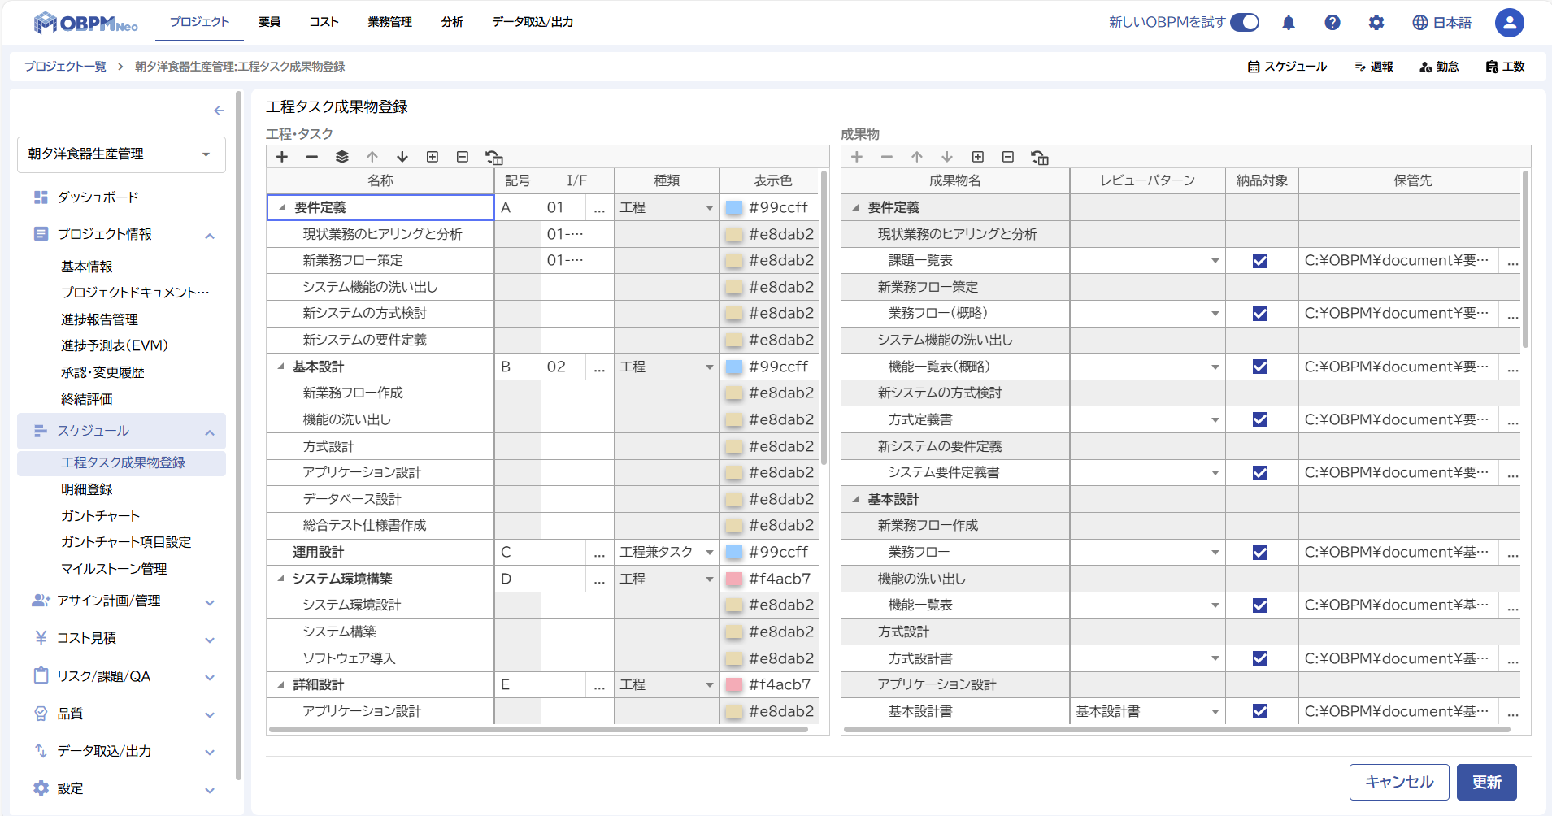
１．プロジェクトの立ち上げ
１－２．工程タスク成果物登録 － WBSの作成
ドメインの工程タスク成果物が初期登録されています。
プロジェクトに合わせて追加、削除や名称変更などの調整をして利用します。
工程およびタスクの情報を入力します。
配下タスクを追加したい工程を選択し、 をクリックすることで、下位のタスクが追加できます。
タスクを選択した状態で をクリックすると、タスクを階層化することができます。タスクは最大で3階層（工程を除く）まで追加可能です。
成果物の情報を入力します。
1
2
※工程の追加、削除、名称変更は本画面でのみ実施出来ます。
タスクの追加、削除、名称変更は【ガントチャート】画面でも実施できます。

Slide 8
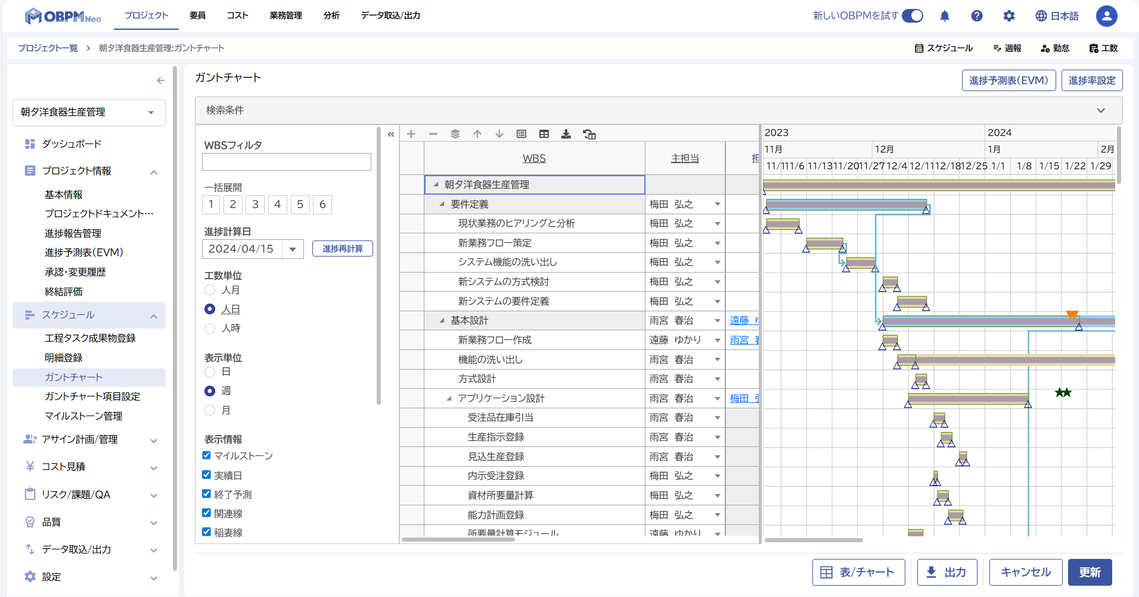
１．プロジェクトの立ち上げ
１－３．ガントチャート － 全体スケジュールの作成
プロジェクト全体のスケジュールを作成します。ガントチャートバーをドラッグすることで、開始日、期間を調整することができます。
必要に応じて、タスクの追加・削除を行います。配下タスクを追加したい工程を選択し、 をクリックすることで、下位のタスクが追加できます。
タスクを選択した状態で をクリックすると、タスクを階層化することができます。タスクは最大で3階層（工程を除く）まで追加可能です。
タスクを選択した状態で をクリックすることで、配下のタスクも含めてタスクを削除することができます。
をクリックすると、そのタスクと同じ階層にタスクを追加することができます。
※工程の追加、削除は本画面ではできません。【工程タスク成果物登録】画面で行います。
ドラッグしてスケジュールを調整します。
2
3
1
詳細なスケジュールは、リソースヒストグラム作成後に計画していきます。

Slide 9
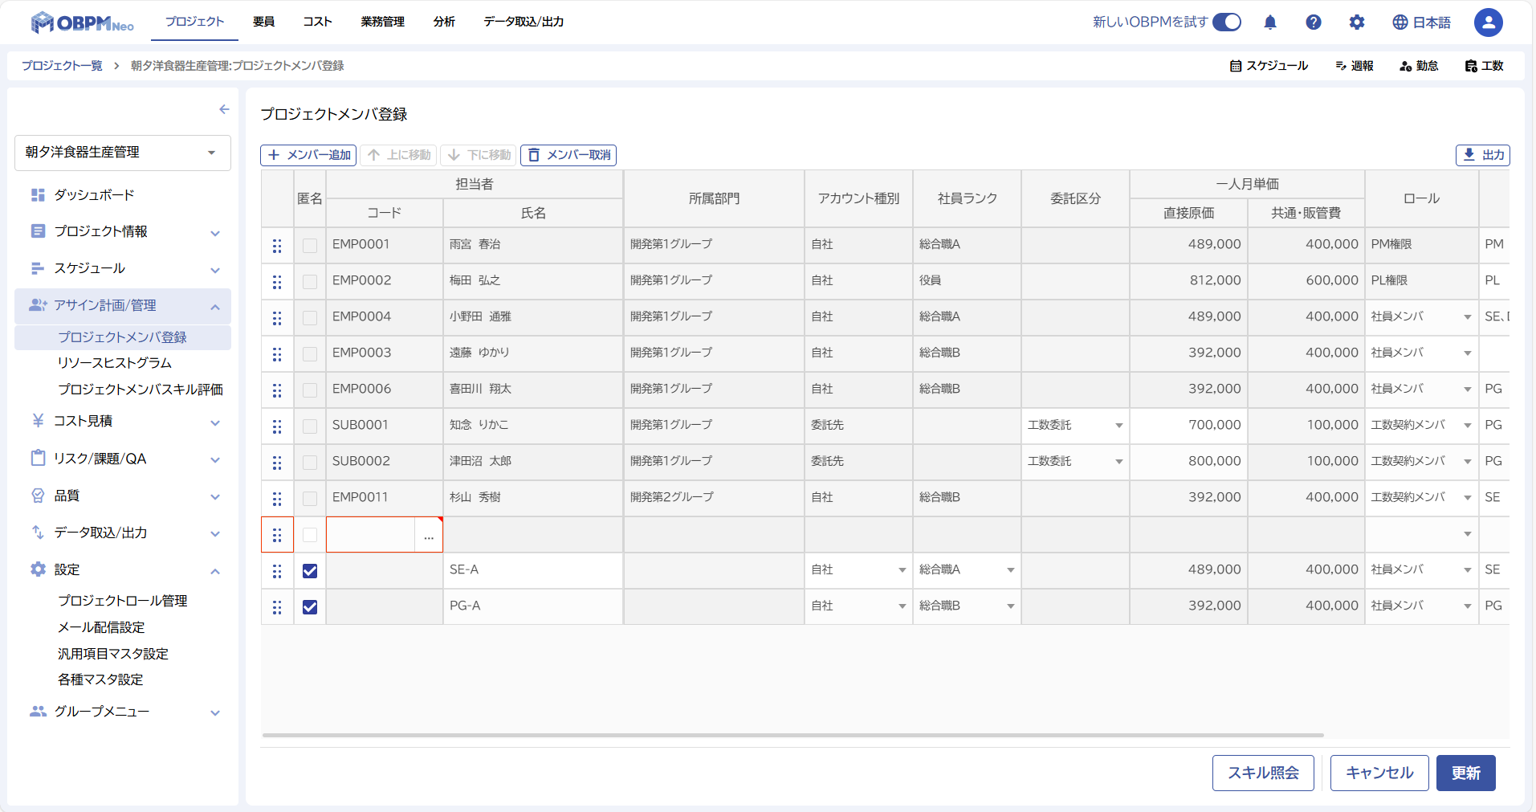


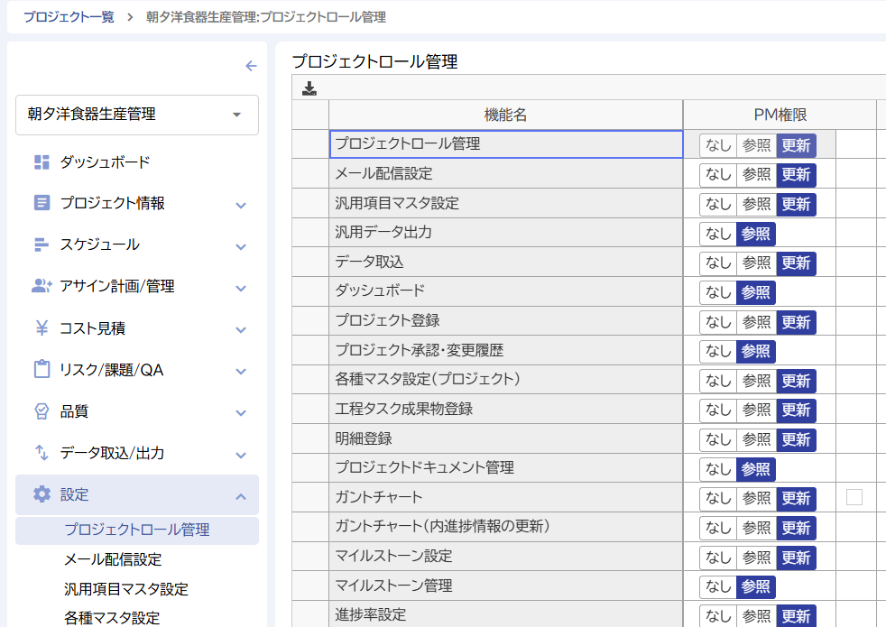
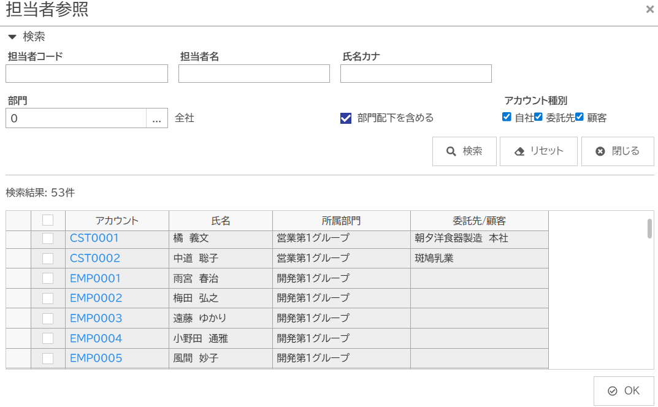
１．プロジェクトの立ち上げ
１－４．プロジェクトメンバ登録
【プロジェクト登録】で指定したPM、PLはデフォルトでメンバ登録されています。
プロジェクトにアサインする要員を追加します。 を押下し、【担当者参照】画面から選択することができます。
担当者が決まっていない場合、匿名担当者を登録することが出来ます。この場合、［匿名］チェックを選択します。
※行先頭の をドラッグ移動により行位置の変更ができます。
1
2
3
ロールごとの初期権限はドメインからコピーされていますが、【プロジェクトロール管理】メニューで各機能の更新・参照権限をプロジェクトごとにカスタマイズすることもできます。

Slide 10
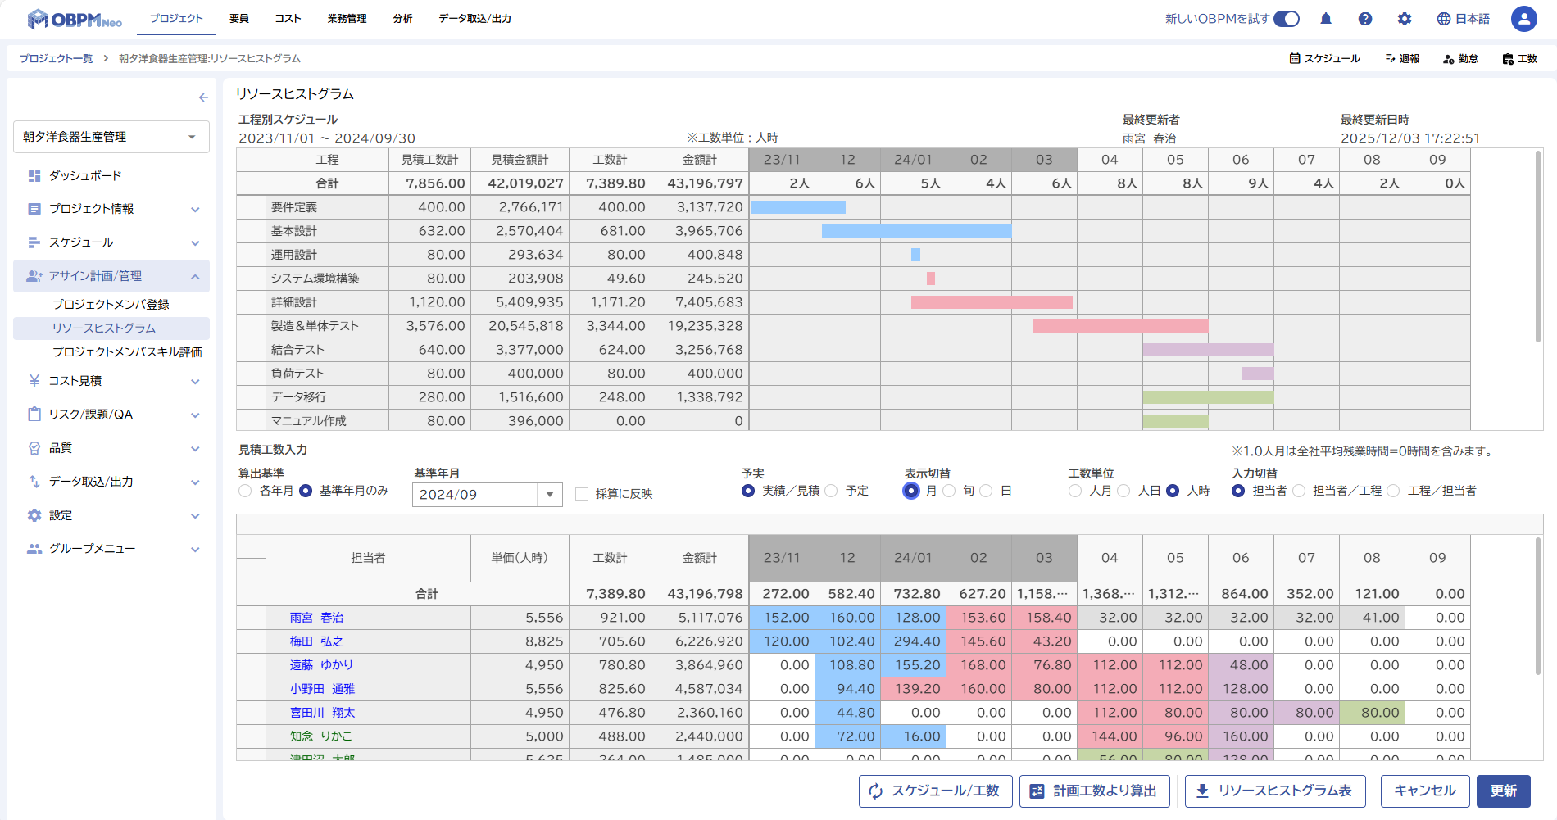
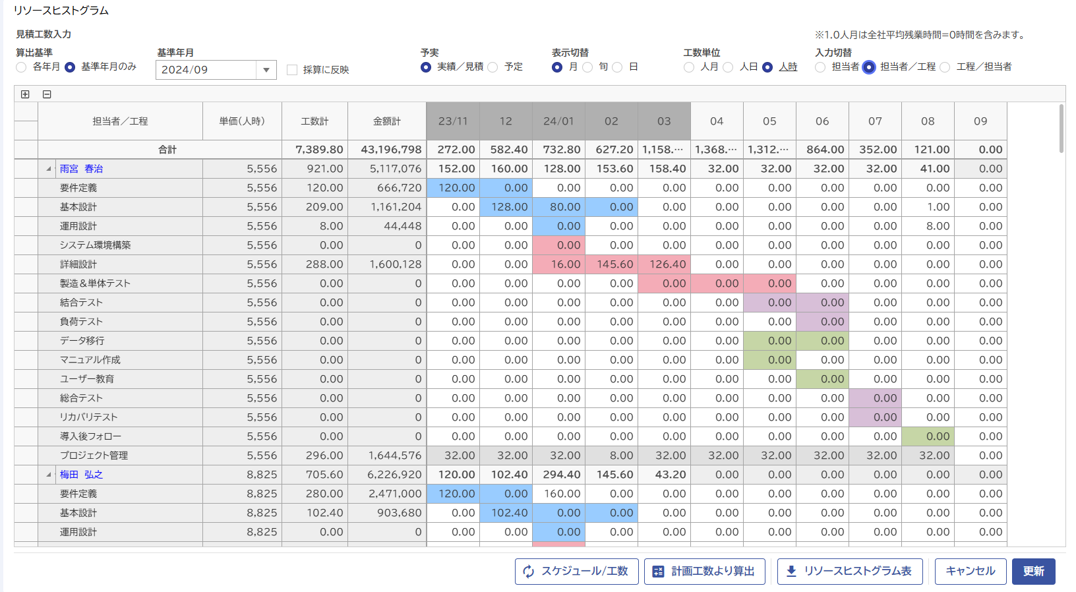
１．プロジェクトの立ち上げ
１－５．リソースヒストグラム
「入力切替」ラジオボタンをクリックすると、「担当者/工程」ごとや、「工程/担当者」ごとに計画工数を入力する事が出来ます。また、入力枠が狭い場合は「スケジュール/工程」ボタンを押す事で、画面上部に表示されている「工程別スケジュール」の表示/非表示を切り替える事が出来ます。
入力切替をしなくても【リソースヒストグラム】画面から直接工数を入力することでもできます。その場合、以下のルールに従って自動的に工数が割り当てられます。
（ⅰ）予定期間が最大日数の工程
（ⅱ）項番（ⅰ）の工程が複数ある場合、
先行（表示順が上）の工程
予定作業工数を月、工程別に入力します。
【ガントチャート】画面（１－３．ガントチャート）で登録したスケジュールが表示されます。
1
2
【プロジェクトメンバ登録】（１－４．プロジェクトメンバ登録）画面で登録したメンバが表示されます。
1

Slide 11
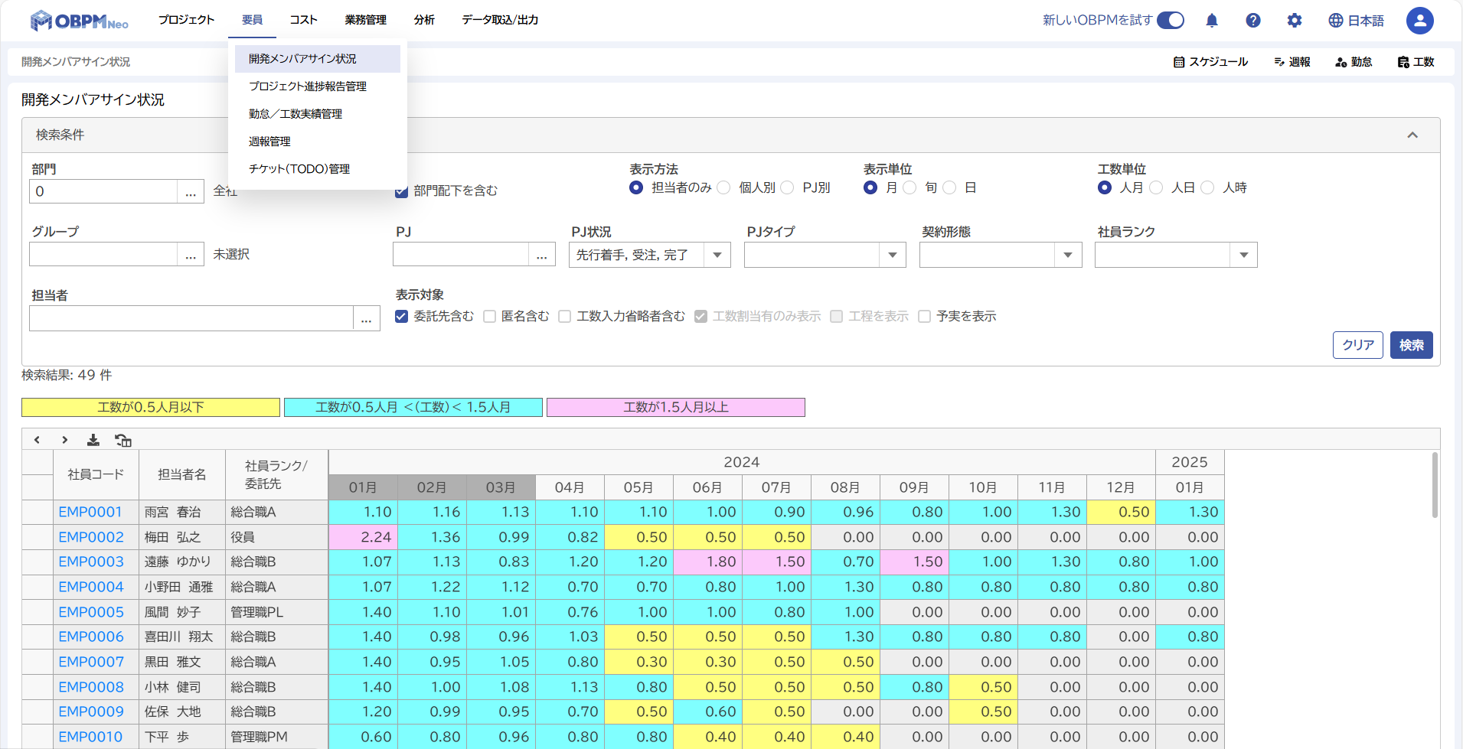
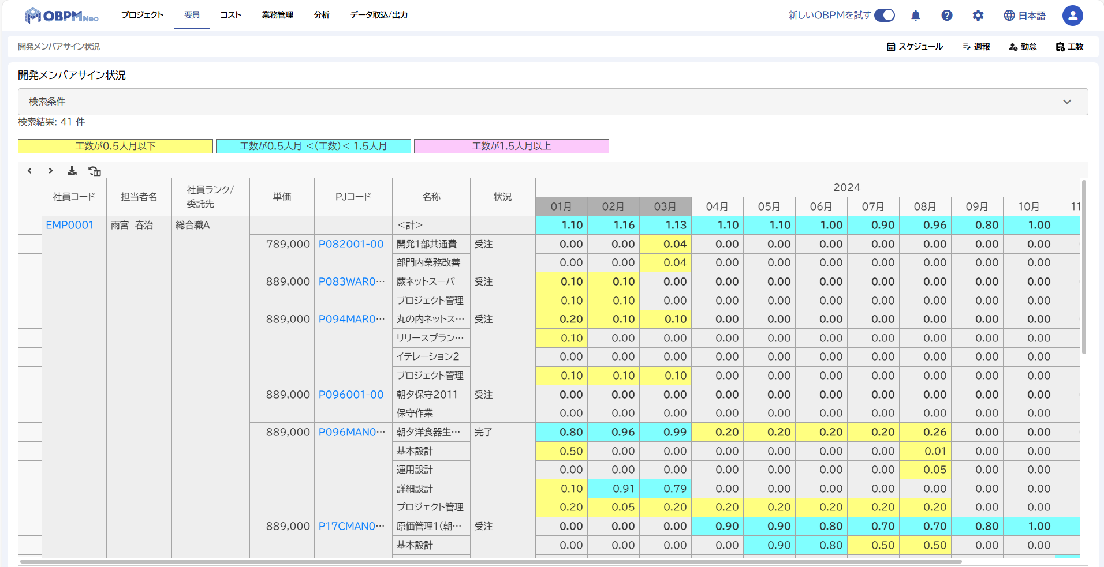
１．プロジェクトの立ち上げ
（参考）要員の負荷状況の把握
リソースヒストグラムを登録することで、
・【開発メンバアサイン状況】では部門要員のプロジェクトへのアサイン状況、負荷状況を一覧表示できます。
・【個人別リソースヒストグラム】では要員のプロジェクトへのアサイン状況の詳細を表示できます。
担当者コードクリック
担当者毎に、プロジェクトへのアサイン・負荷状況を確認
部門要員のアサイン状況、負荷状況を一覧で確認

Slide 12
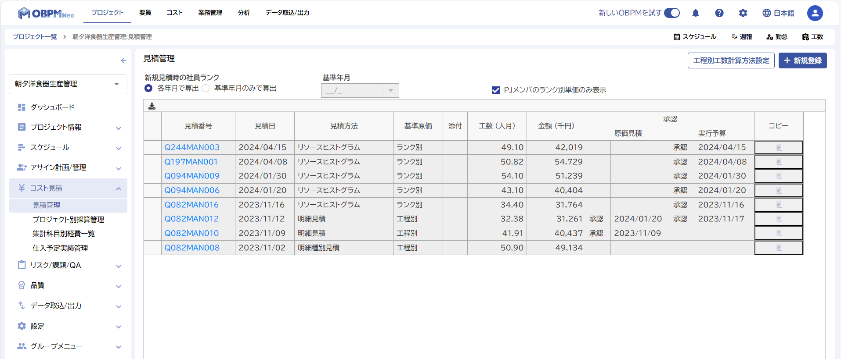
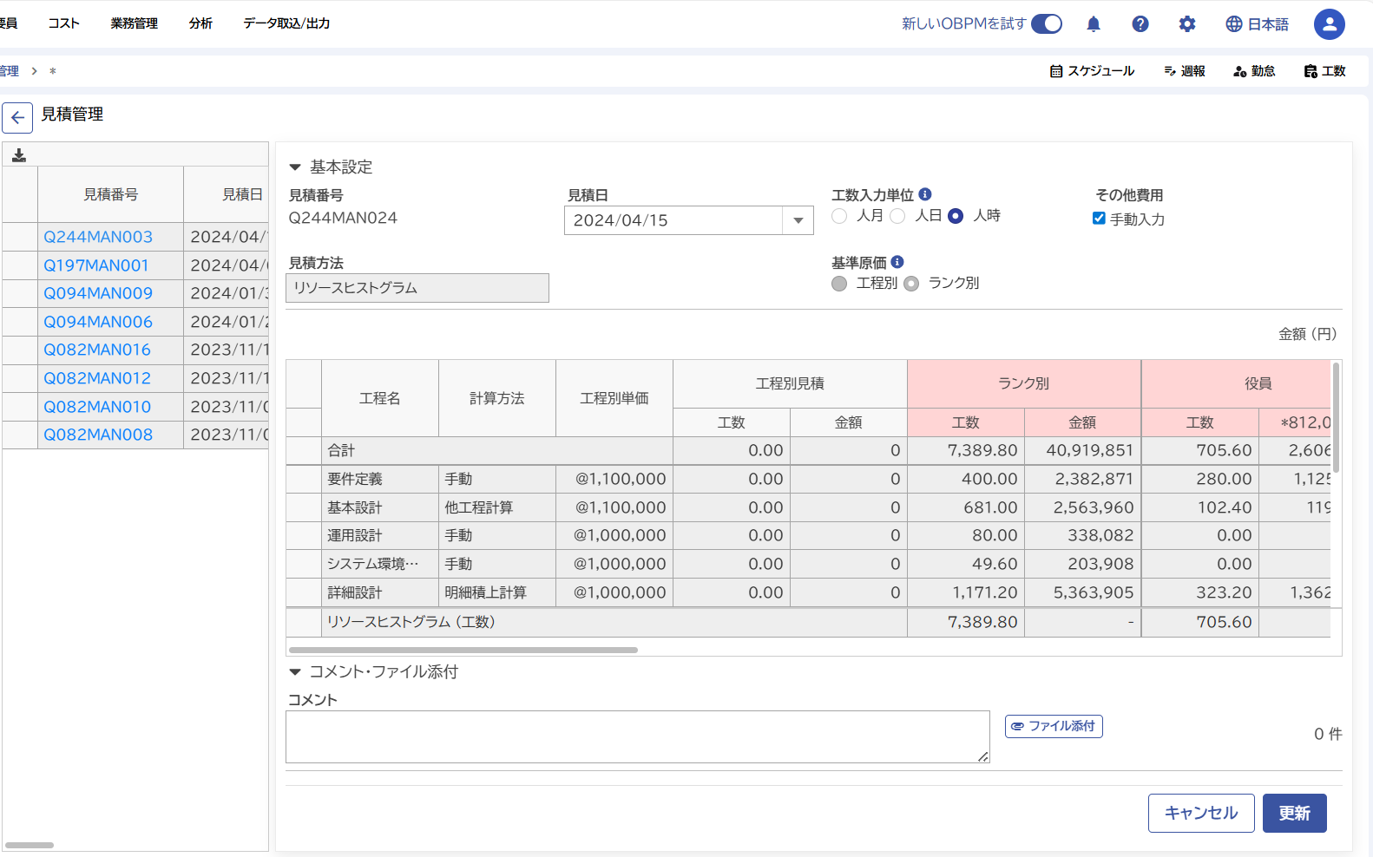
１．プロジェクトの立ち上げ
１－６．原価見積／実行予算
【見積管理】画面で［新規］を押下し、原価見積／実行予算の登録画面を起動します。
【リソースヒストグラム】画面で登録した工数をもとに見積が自動作成されます。
必要に応じて、その他経費を入力します。
更新します。
1
2
見積作成後、【リソースヒストグラム】を修正した場合には、［リソースヒストグラム再計算］をクリックします。クリックしない限り変更は反映されません。
3

Slide 13


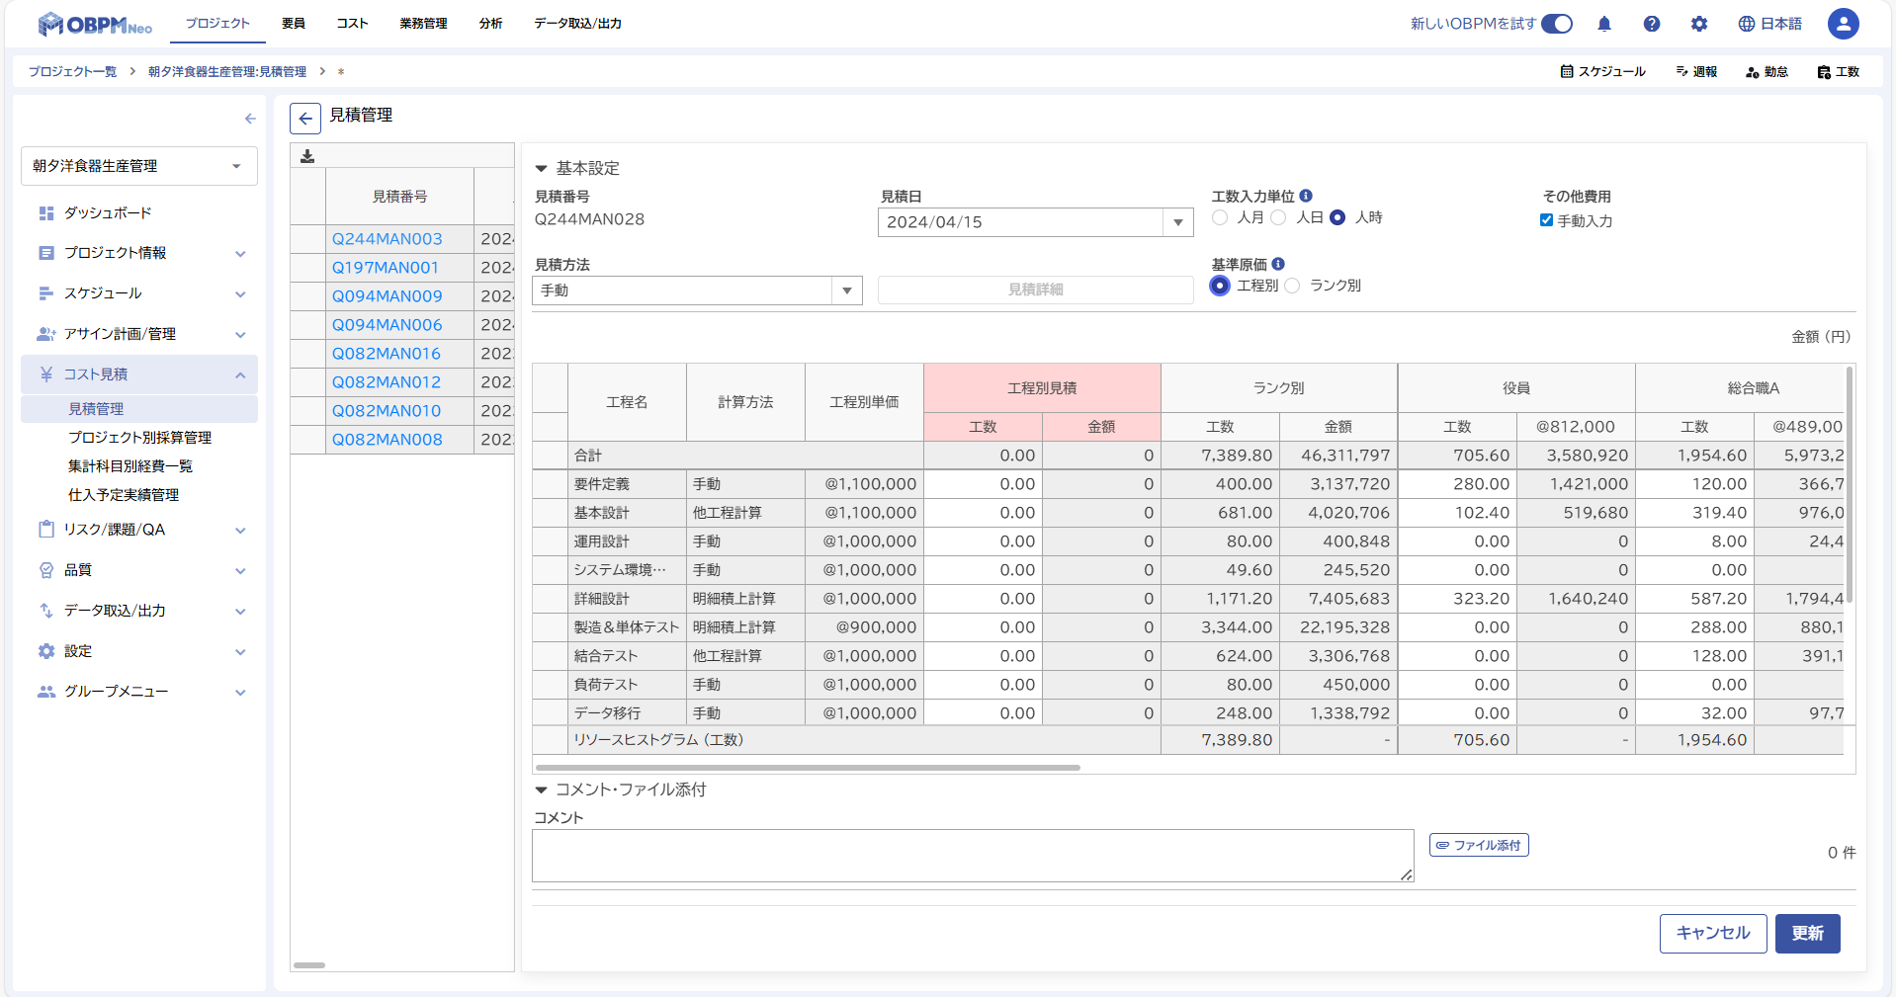
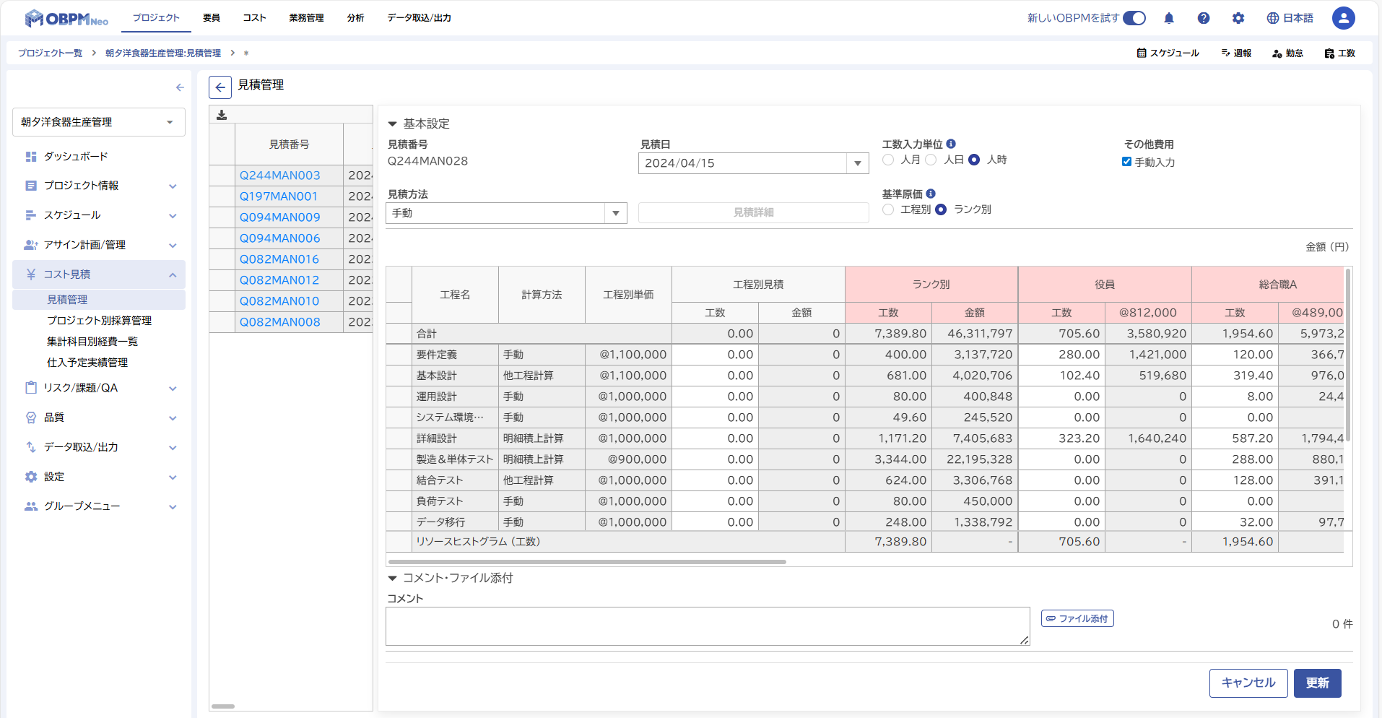
１．プロジェクトの立ち上げ
（参考）見積画面の見方
OBPMでは、1つの見積画面で「工程別」と「ランク別」の2種類の見積を作成することができます。
実際に採用する見積は［基準原価］で決定します。
［基準原価］で採用された側の見積の背景色は赤色になります。
工程別に見積した合計工数、合計金額になります。
ランク別に見積した合計工数、合計金額になります。

Slide 14
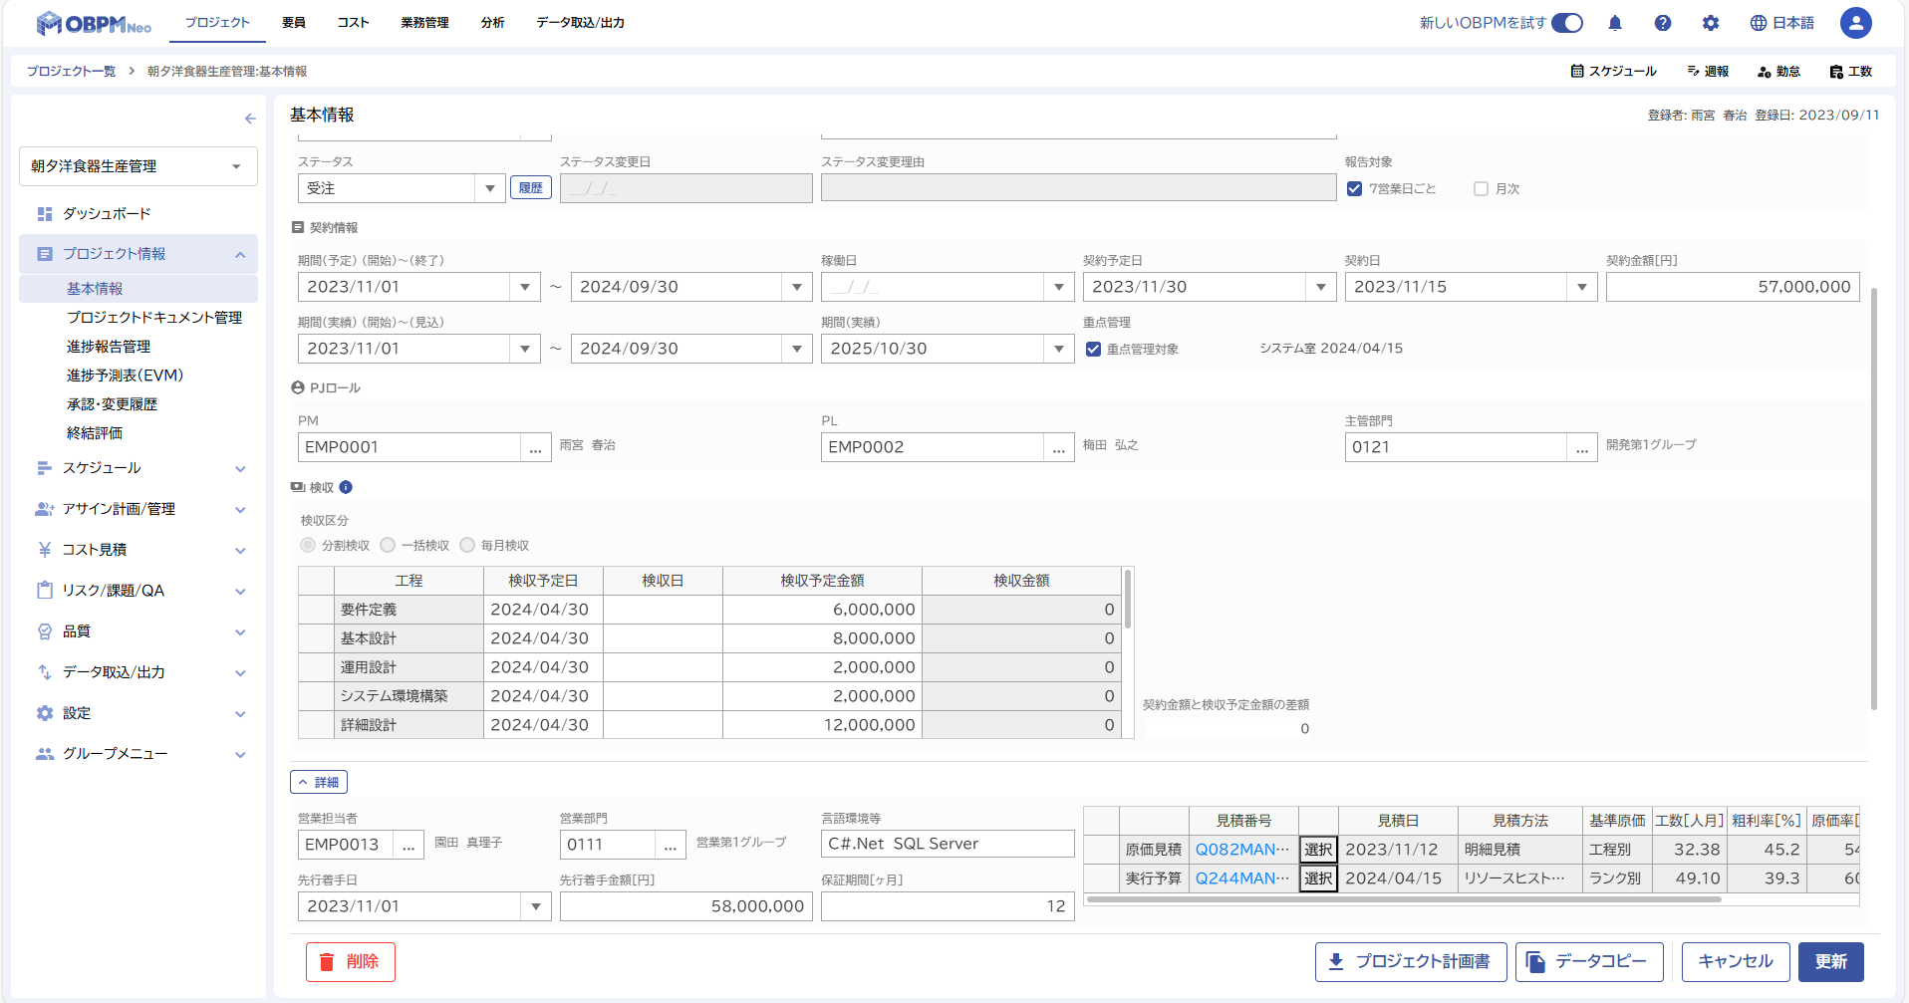
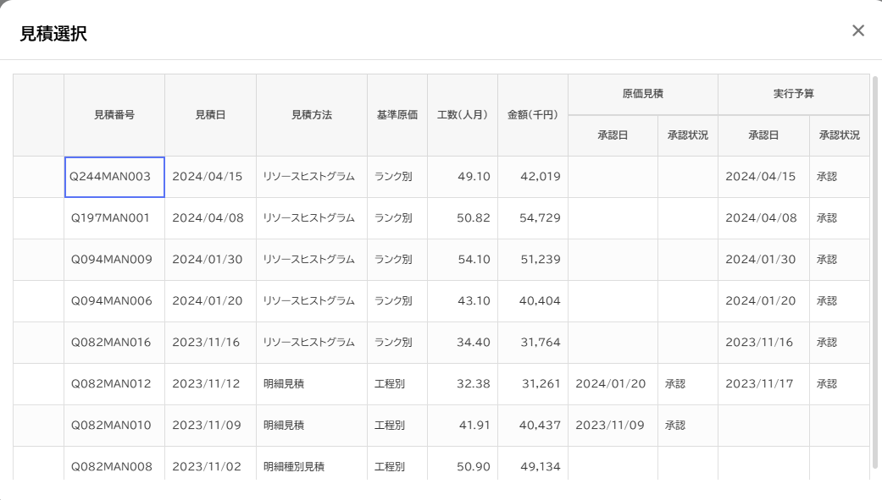
１．プロジェクトの立ち上げ
１－７．プロジェクト登録 － 契約情報の入力／見積の選択
原価見積が未設定の場合、画面初期表示時に、最新の見積がプロジェクトの原価見積として自動で選択されます（※）。別の見積を採用する場合には、[原価見積]ボタンをクリックして、申請する見積を選択します。
自動選択された見積は、画面表示時点ではプロジェクトの原価見積として採用されていません（あくまで表示上選択されているだけとなります）。自動選択された見積を原価見積として採用する場合、画面表示後に必ず更新する必要があります。
契約金額を入力します。
検収区分を選択します。
検収予定日、検収予定金額を入力します。
更新します。
2
原価見積未設定の場合、初期表示時に【原価見積／実行予算】で作成した最新の見積が自動で紐付きます。
別の見積を採用する場合には、[原価見積]ボタンを押下して、申請する見積を選択します。
3
4
1
5

Slide 15
１．プロジェクトの立ち上げ
１－８．プロジェクト登録 － ステータス（状況）の変更
ステータスを「先行着手」または「受注」にします。
ステータスを「先行着手」にした場合は[先行着手日]、[先行着手金額]、「契約予定日]を入力します。
ステータスを「受注」にした場合は[契約日]、[契約金額]を入力します。
検収区分を選択、検収情報を入力します。
※ステータスが「受注」の場合、契約金額と検収予定金額の合計が一致している必要があります。
保証期間を入力します。
最新の見積がプロジェクトの実行予算として自動で選択されます（※）。別の見積を採用する場合には、「実行予算」ボタンをクリックして、申請する見積を選択します。
更新します。
自動選択された見積は、画面表示時点ではプロジェクトの実行予算として採用されていません（あくまで表示上選択されているだけとなります）。自動選択された見積を採用する場合、画面表示後に必ず更新する必要があります。
1
2
3
5
2
4
6

Slide 16
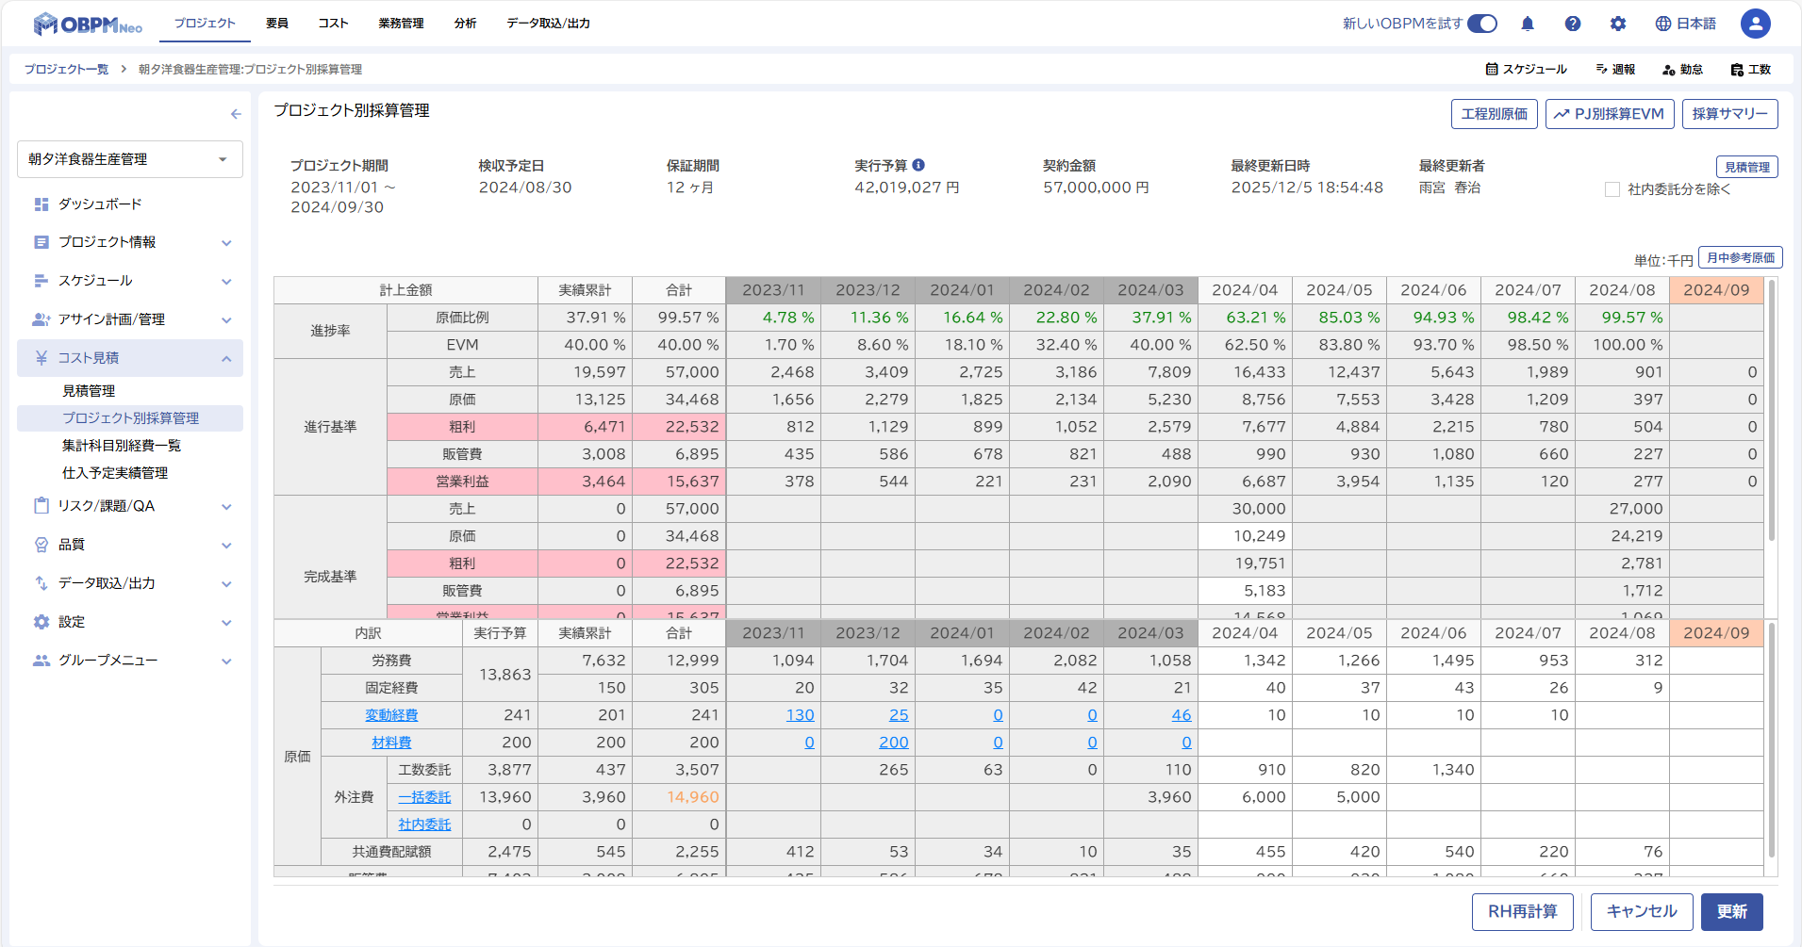
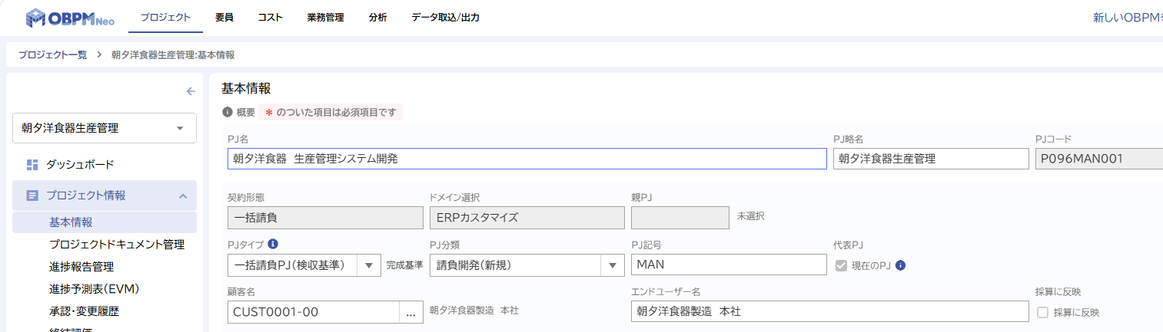
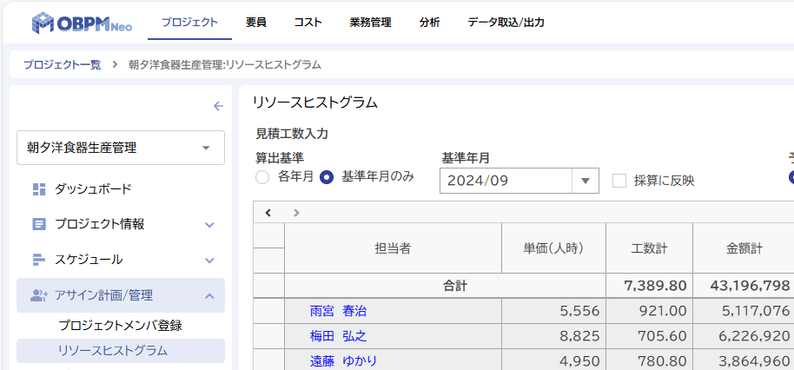
１．プロジェクトの立ち上げ
１－９．プロジェクト別採算登録
リソースヒストグラムから自動集計された原価内訳を更新します。
プロジェクト別採算登録を更新することで、【部門別採算照会】の画面で部門配下のプロジェクトの採算状況の一覧を確認することができます。
【プロジェクト登録】画面の「採算に反映」をチェックしておくと、プロジェクトの更新時に、契約金額、検収予定の変更内容をプロジェクト採算に自動反映します。
また、【リソースヒストグラム】画面の「採算に反映」をチェックしておくと、リソースヒストグラムの更新時に、変更内容をプロジェクト採算に自動反映します。
リソースヒストグラムから自動集計されます。
手入力で修正することができます。
1
2
2

Slide 17
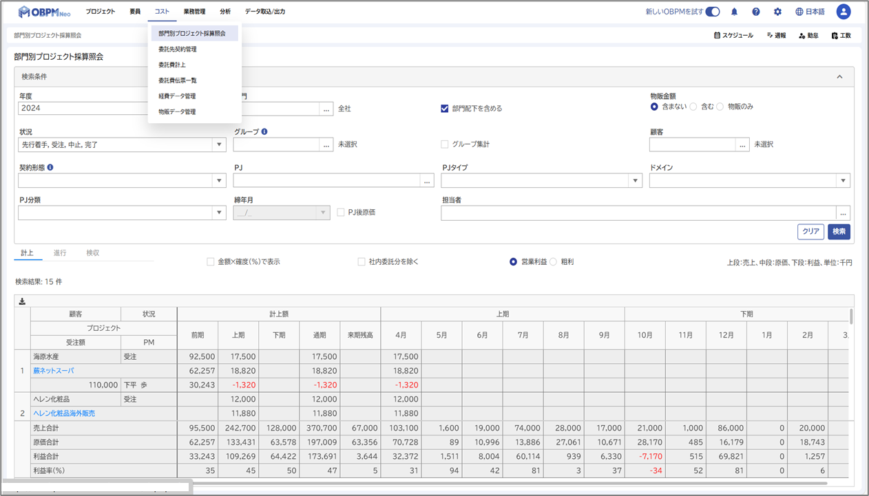
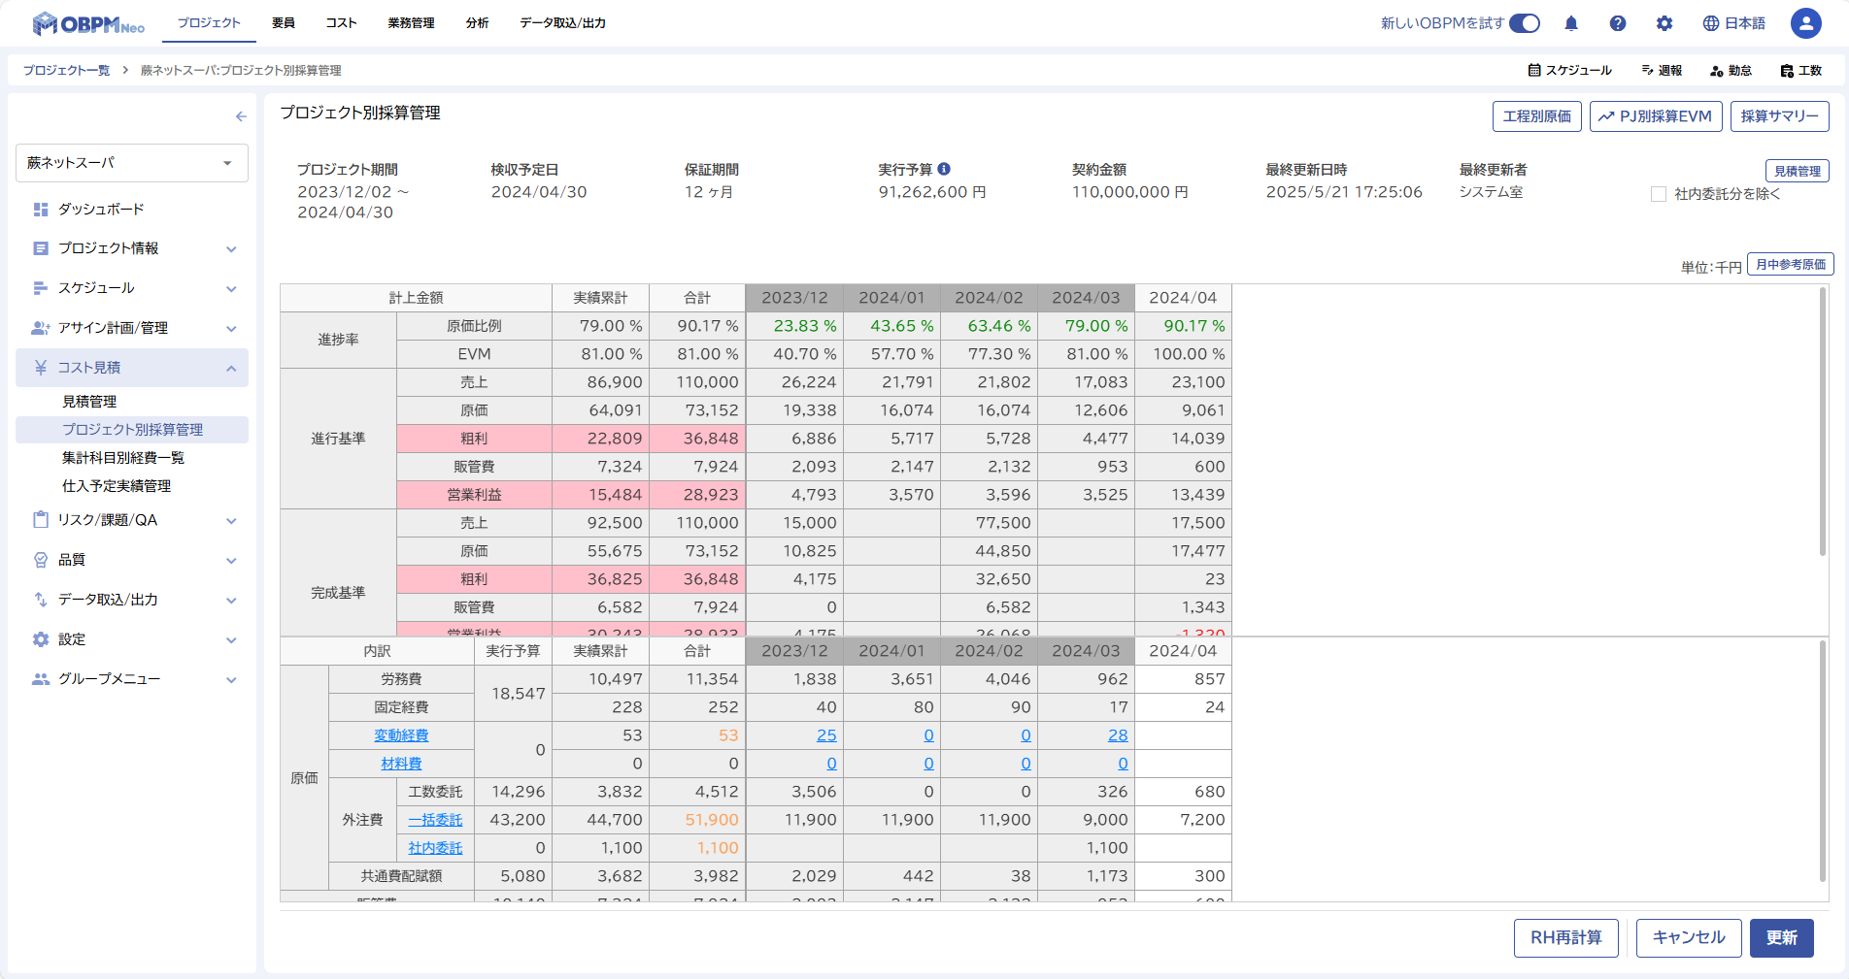
１．プロジェクトの立ち上げ
（参考）部門別－プロジェクト別の採算状況の把握
プロジェクト立ち上げ時にプロジェクト採算計画を作成すると、ヘッダーメニューの【部門別プロジェクト採算照会】画面で、
部門別－プロジェクト別の売上予定や原価予定（利益）を確認することができます。
月次締め処理を実施すると、売上実績、原価実績が表示されます。
また、［プロジェクトコード］をクリックすると、個別のプロジェクトの採算状況を参照することができます。
プロジェクトクリック
プロジェクトごとの採算状況の参照

Slide 18
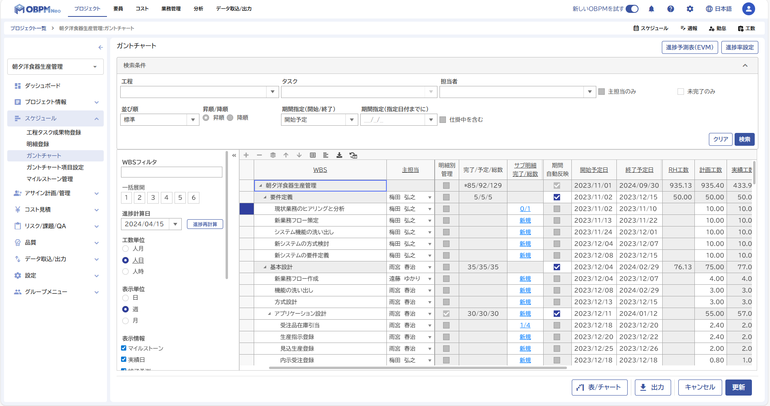
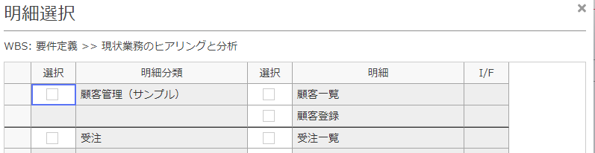
１．プロジェクトの立ち上げ
１－１０．ガントチャート － 詳細スケジュールの作成
工程、タスク、明細の担当者を割り当てます。工程とタスクは複数担当者を割り当てることができ、明細は特定の一人だけを担当者として割り当てることができます。
タスクに対して、その作業の詳細を設定する場合は[明細別管理]にチェックを入れます。[明細別管理]にチェックを入れたタスクを選択した状態で をクリックすると明細が追加されます。
タスクや明細の開始予定／終了予定を入力します。
【リソースヒストグラム】画面（１－５．リソースヒストグラム）で登録した工数（ＲＨ工数）を参考にして、各タスクに計画工数を割り振ります。
計画工数は、最下位タスク（明細がある場合は、明細）にて工数入力します。最下位タスクにて入力した工数が上位タスク・工程へ積み上がって表示されます。
更新します。
主担当者を設定すると、検索条件で絞り込むことができます。
※主担当者による絞り込みは末端のタスク／明細に対してのみ有効です
計画工数はEVMのPV（計画工数）とEV（出来高工数）の算出に使用されます。
必ず入力するようにしてください。
2
1
2
3
4
明細別管理が有効なタスクを選択して[明細選択]をクリックすると、登録済みの明細を一度に追加することができます。
5

